Slide 1
REPASO
DISTRIBUCIÓN FÍSICA INTERNACIONAL
DFI

Slide 2
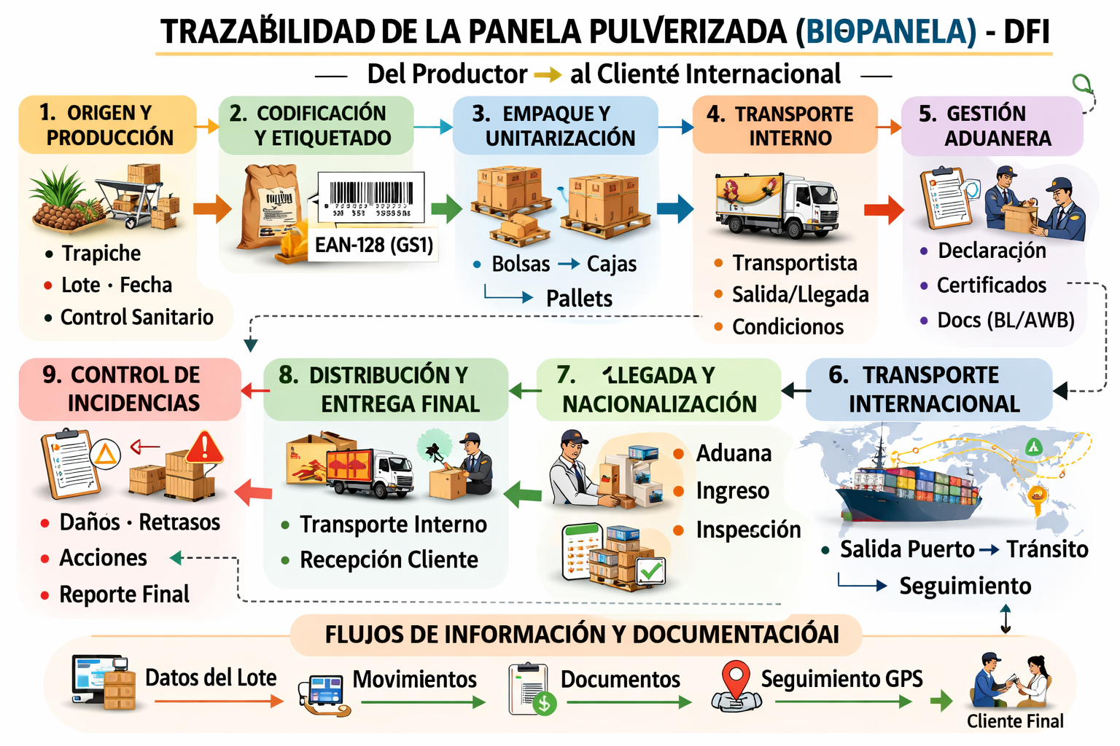

Slide 3
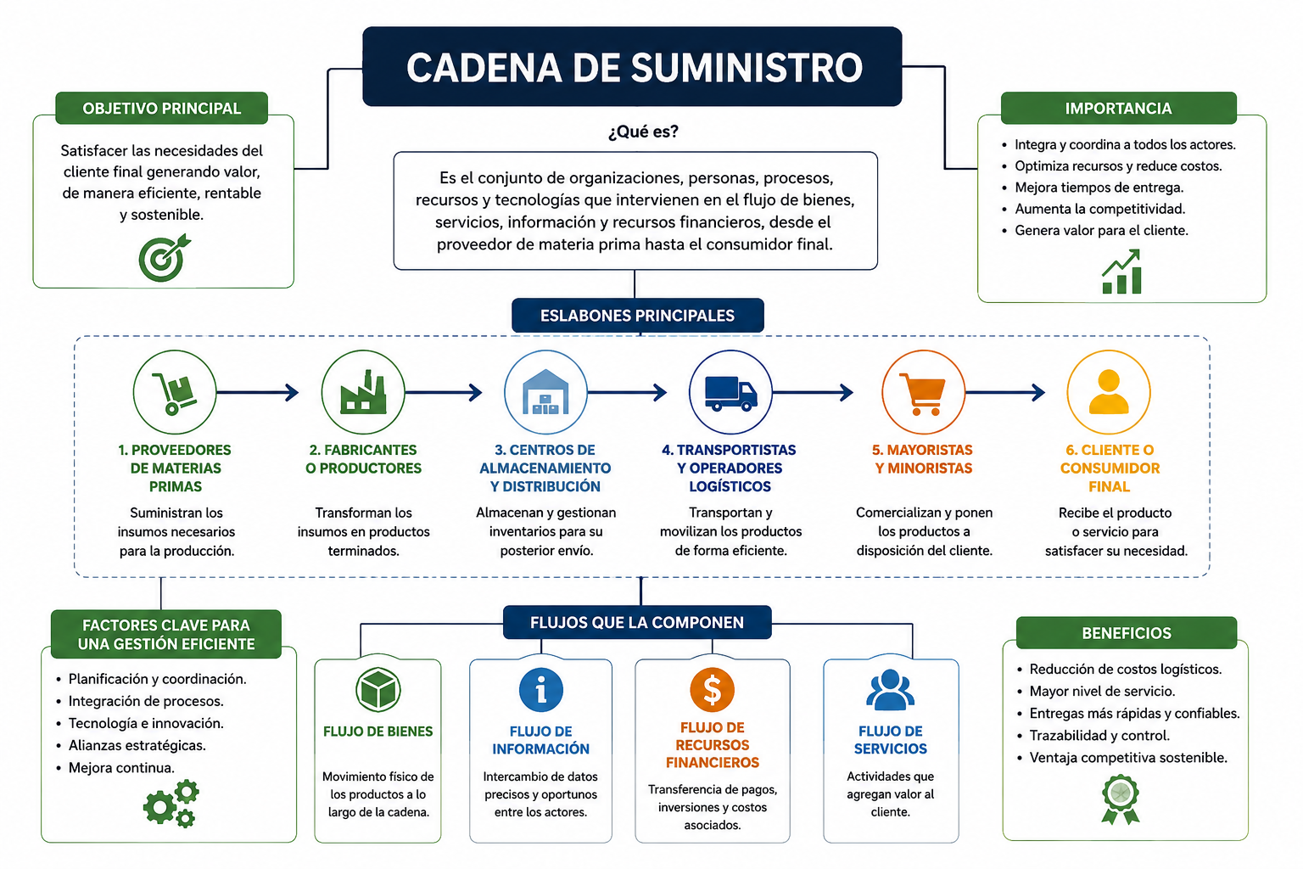

Slide 4
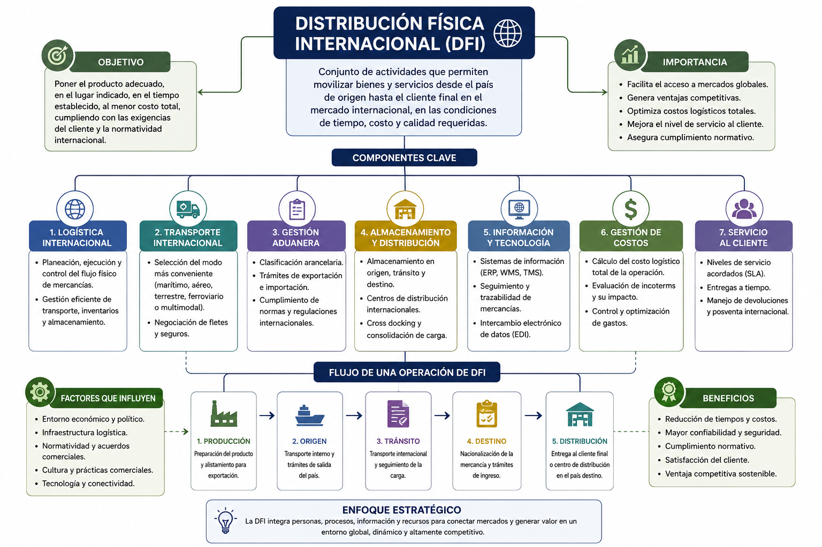

Slide 5
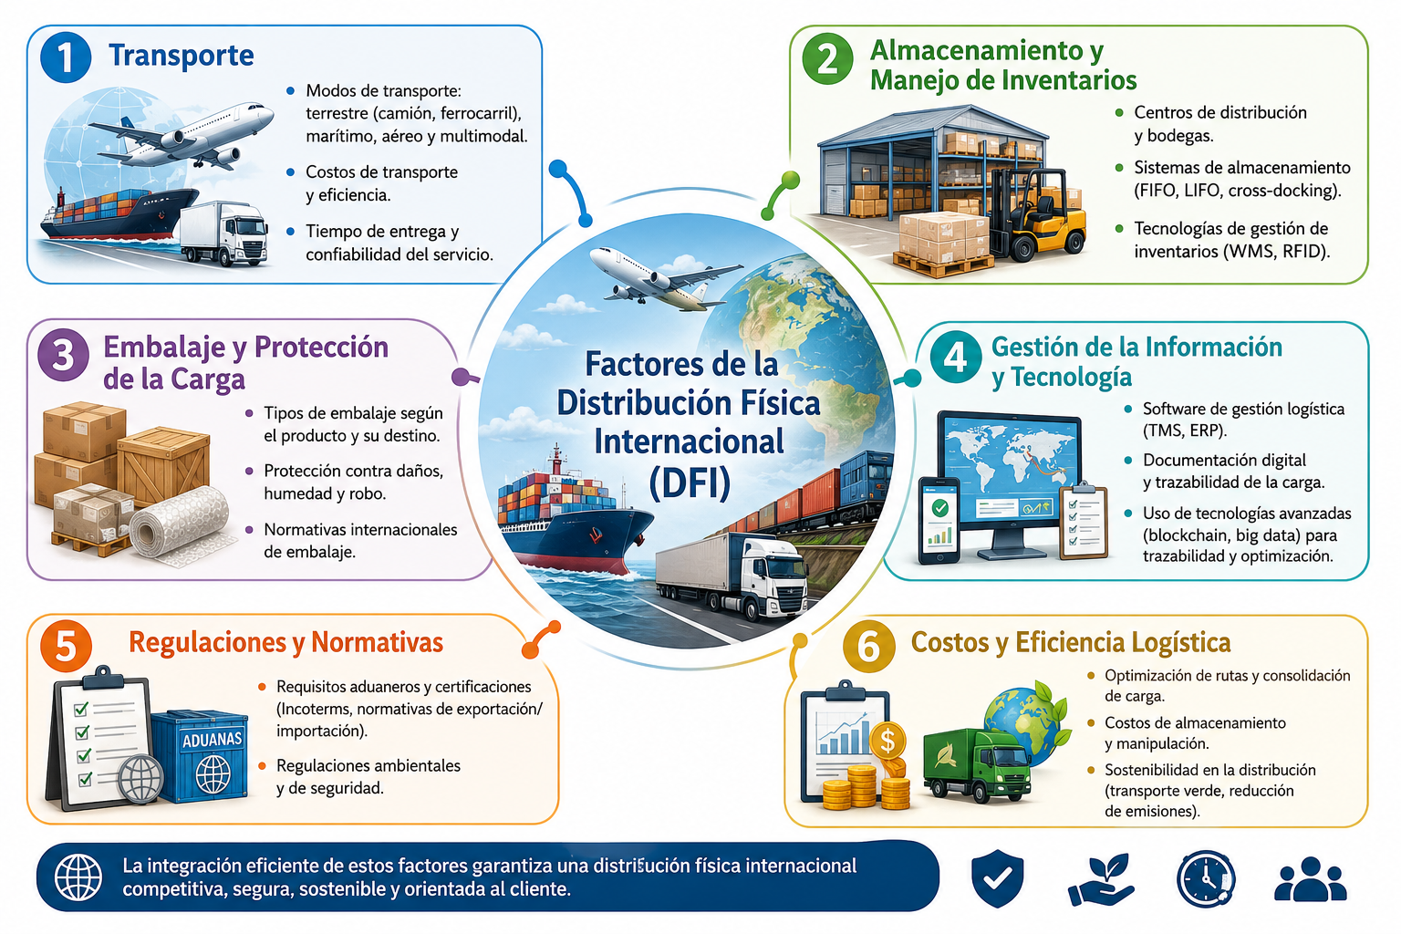

Slide 6
